Slide 1
Corso di formazione interaziendale
Sabato 17 febbraio 2018 - Aula Magna, Nuovo Arcispedale S. Anna
EPARINE
Dott. Stefano Moratelli
Dipartimento Medicine Specialistiche
Fisiopatologia della Coagulazione

Slide 2
LE EPARINE:
meccanismo d’azione
impiego clinico
RCP, AIFA e attività regolatoria

Slide 3
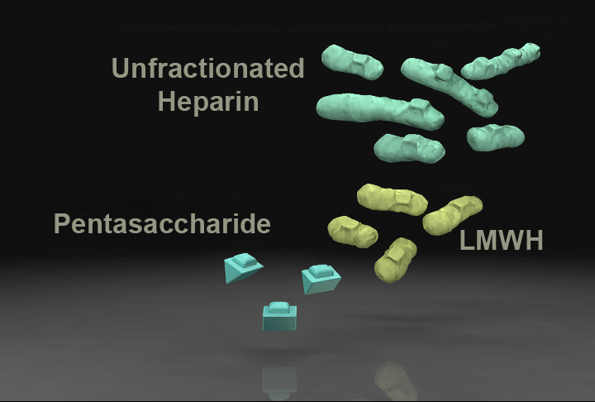
Eparine
Notes:
The three forms of heparins available for clinical use are
Unfractionated Heparin
Low Molecular Weight Heparin and
Pentasaccharide

Slide 4
”EMOSTASI” = PROCESSO FISIOLOGICO
autolimitato e localizzato
dis-equilibrio del SISTEMA
”TROMBOSI” = EFFETTO COLLATERALE
prevenzione e trattamento
► TRATTAMENTI FARMACOLOGICI

Slide 5
Profilassi / terapia anticoagulante
PRIMA DI INIZIARE
IL TRATTAMENTO FARMACOLOGICO
Anamnesi del paziente: precedenti emorragici o tromboembolici, terapie
concomitanti
Peso del paziente
Creatinina e VFG (Cockroft-Gault), funzionalità epatica
PT, aPTTR, fibrinogeno
Emocromo

Slide 6
TERAPIA ANTICOAGULANTE DIFETTO “CONTROLLATO” indotto nel sistema dell’emostasi fisiologica EFFICACIA: PREVENZIONE - TRATTAMENTO DEGLI EVENTI TROMBOTICI SICUREZZA: RISCHIO EMORRAGICO che deriva dal suo impiego

Slide 7
Profilassi / trattamento farmacologico
Terapia ANTICOAGULANTE
- Eparina non frazionata → eparine a basso peso molecolare → Pentasaccaride
UFH LMWH Fondaparinux
- Terapia anticoagulante orale (AVK) → Anticoagulani diretti per via orale (DOA) → Aptameri, ASOs, Ab, vaccini…
Warfarina – Dicumarolici Dabigatran, Rivaroxaban, Apixaban, Edoxaban

Slide 8
LE EPARINE
EPARINA NON FRAZIONATA:
ENF o UFH
p.m.m. ~ 15.000 Da
- è attiva su FIIa FVIIa FIXa FXa FXIa FXIIa
EPARINA A BASSO PESO MOLECOLARE:
EBPM o LMWH
p.m.m. 3.600 – 6.500 Da
- è attiva su FXa:FIIa (1,9:1,0 - 8,0-1,0)
INIBITORE INDIRETTO DEL Fattore Xa:
FONDAPARINUX
p.m. 1.728 Da per singola molecola
- è attivo SOLO su FXa
Profilassi e terapia della malattia tromboembolica
venosa e arteriosa
Gestione iniziale della SCA
Cardiochirurgia e chirurgia vascolare
Prevenzione della coagulazione in corso di emodialisi
Profilassi e terapia della TVP con o senza EP
UA e NSTEMI in associazione con acido acetilsalicilico
Prevenzione della coagulazione in corso di emodialisi
Profilassi e terapia della TVP con o senza EP
UA, NSTEMI e STEMI

Slide 9
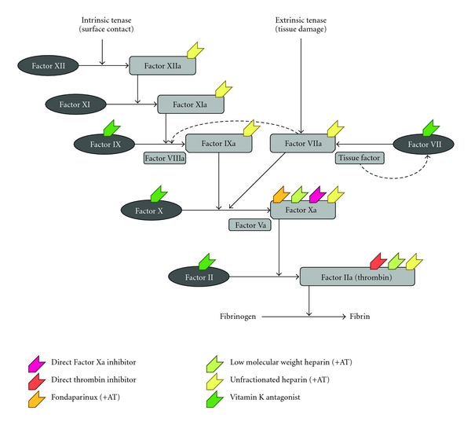
Terapia anticoagulante
SICUREZZA

Slide 10
EPARINA NON FRAZIONATA (ENF – UFH)
L’EPARINA
Ha la più alta densità di carica elettronegativa fra tutte le biomolecole conosciute
Notes:
L'eparina è un glicosaminoglicano altamente solfatato (miscela di mucopolisaccardi). Ha la più alta densità di carica negativa tra tutte le biomolecole conosciute.

Slide 11
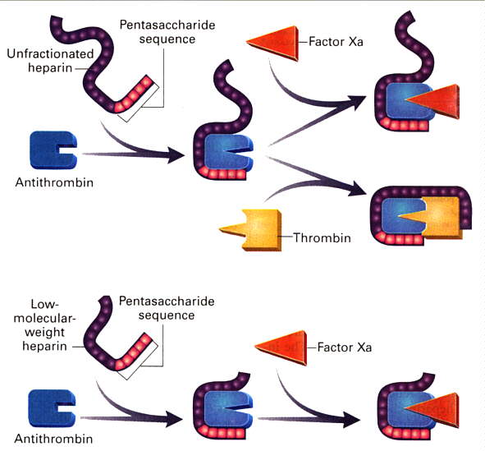
Meccanismo d’azione dell’Eparina Non Frazionata
- è attiva su FIIa – FVIIa - FIXa - FXa - FXIa - FXIIa
Weitz JI, NEJM 1997;337:688-698

Slide 12
Eparina Non Frazionata p.m.m. ~ 15.000 Dalton è attiva su FIIa – FVIIa - FIXa - FXa - FXIa - FXIIa CARATTERISTICHE
(Vantaggi)
Antidoto: protamina
Πι⎤ σιχυρα δελλε ΕΒΠΜ νει παζιεντι χον
ινσυφφιχιενζα ρεναλε ςΦΓ < 20 μΛ/μ
Rapido offset
Scarse interazioni con cibi e farmaci
Pazienti sottopeso (40 kg)
(Svantaggi)
Somministrazione parenterale
Somministrazioni frequenti (almeno BID)
Rischio di HIT
Rischio di osteoporosi
Biodisponibilità variabile
Effetti anticoagulanti imprevedibili
Monitoraggio per alti dosaggi
Azione indiretta (via antitrombina)
Farmacologia aspecifica
No inibizione dei fattori della coagulazione
all’interno del trombo
Ιπερσενσιβιλιτ◊
Ansell et al. 2008, Budnitz et al. 2007, Hirsh et al. 2008, Haas 2009, Heparin SPC.
Notes:
RCP Clexane
Una conta piastrinica andrebbe valutata prima del trattamento e di seguito due volte alla settimana per il primo mese in caso di somministrazioni protratte.
La Trombocitopenia Indotta da Eparina o (piastrinopenia indotta da eparina, HIT, HITs, sindrome HIT, PIE, TIE, sindrome del trombo bianco) è una complicanza protrombotica, autoimmune e potenzialmente grave del trattamento con eparina.
Storicamente si possono distinguere due forme: la HIT il tipo 1 consiste in una caduta della conta piastrinica non immuno-mediata, transiente e asintomatica. La HIT di tipo 2, invece, è caratterizzata da un’attivazione immunologica che determina e sostiene la piastrinopenia, associata alla attivazione piastrinica. Attualmente il termine HIT è riservato preferibilmente alla condizione di tipo 2.
Epidemiologia
La frequenza della HIT è ampiamente variabile a seconda del tipo di eparina utilizzata e, quindi, della immunogenicità (eparina non frazionata (ENF) bovina > ENF porcina > eparina a basso peso molecolare (EBPM)). In particolare, si osserva nel 3% dei pazienti trattati con ENF e nello 0,5% di quelli trattati con EBPM. La più alta frequenza di HIT (~5%) è stata riportata in uno studio nei pazienti ortopedici che hanno ricevuto ENF fino a 14 giorni.
La frequenza dipende, poi, dalla popolazione presa in esame (pazienti chirurgici > pazienti internistici > pazienti ostetrici). Questo dipende dall'aumentata attivazione delle membrane endoteliali e della componente piastrinica che si osserva normalmente durante un intervento chirurgico. Il rischio di HIT aumenta progressivamente con la terapia a partire dal giorno 4 (sebbene il rischio di immunizzazione declini dopo il giorno 10).
Eziologia
La HIT è un disordine immuno-mediato e autoimmune: immunomediato perché le IgG specifiche sono dirette verso epitopi neoformantisi sul fattore piastrinico 4 (PF4) a seguito dell’unione fisiologica con l’eparina sulla superficie piastrinica; autoimmune perché tali le IgG colpiscono non regioni del farmaco, ma regioni del PF4, appartenenti al nostro organismo. Tramite lo stimolo all’espressione del fattore tissutale ed il legame della porzione Fc delle IgG con i recettori FcγRIIa presenti sia sulle piastrine che sui monociti, si osserva l’attivazione di piastrine, cellule endoteliali e monociti. Si mostra, rispettivamente, degranulazione piastrinica con ulteriore richiamo di nuove piastrine, aumento dell'adesività endoteliale e fagocitosi. È importante sottolineare, tuttavia, che le IgG anti-PF4 sono piuttosto comuni nei pazienti trattati con eparina (quasi uno su due), benché la maggior parte di esse non induca aggregazione: per questa ragione la diagnosi deve basarsi sull’osservazione clinica, mentre il riscontro di positività anticorpale rappresenta un utile test di conferma.
Patogenesi
La trombocitopenia si sviluppa per aggregazione piastrinica anticorpo-mediata ed emerge entro 3 giorni dall’inizio della terapia (se sono presenti in circolo gli anti-PF4 di un altro trattamento eparinico nei 150 giorni precedenti), da 4 a 10 giorni (il tempo di sviluppare una nuova risposta immunologica) oppure, con meno frequenza, oltre 10 giorni. Sono descritti in letteratura rarissimi casi di HITT spontanea, a patogenesi autoimmune: i pazienti non sono mai stati sottoposti ad eparina, ma possiedono identiche IgG anti-PF4 aggreganti.
Complicanze
La trombosi (HIT+T) può risultare potenzialmente massiva, incontrollata ed ubiquitaria e si osserva nel 35-75% dei pazienti con HIT. L’emorragia è molto rara e caratteristicamente coinvolge le arterie surrenali. Le più frequenti complicanze legate alla trombosi sono:
trombosi venosa profonda (TVP) ed embolia polmonare, ictus, ischemia critica degli arti con gangrena (cui spesso segue amputazione dell'arto), infarto miocardico acuto, infarto renale con insufficienza renale acuta, trombosi dei seni venosi cerebrali, trombosi delle arterie retiniche (cui segue anopsia o emianopsia).
Anatomia patologica
Caratteristico il riscontro di trombi bianchi, perlopiù di origine venosa. Marcata l'attivazione endoteliale.
Clinica
Le manifestazioni cliniche sono del tutto sovrapponibili a quelle della trombosi (localizzata o polidistrettuale).
Segni e sintomi
Piastrinopenia generalmente senza porpora, petecchie o altre manifestazioni emorragiche
Trombosi riscontrabili potenzialmente in ogni distretto corporeo (in particolari segni e sintomi di trombosi venosa profonda, infarto miocardico acuto, ictus, ischemia critica degli arti con gangrena, anopsia/emianopsia)
Area necrotica in corrispondenza del sottocute sede della puntura eparinica
Esami di laboratorio e strumentali
La HIT dovrebbe essere considerata una "sindrome clinicopatologica", che unisce caratteristiche cliniche e laboratoristiche: la diagnosi dovrebbe essere posta con certezza nei casi in cui il paziente sviluppa un episodio di piastrinopenia che non può essere spiegato altrimenti (l’aspetto clinico), associato al riscontro di anticorpi attivanti anti-PF4/eparina, che danno generalmente una positività decisamente marcata (l’aspetto patologico). Alcune convinzioni fasulle, associate invariabilmente ad errori frequenti, si mantengono attorno alla trombocitopenia da eparina. Una di queste riguarda la possibilità che la sindrome possa essere diagnosticata soltanto sulla base di criteri clinici. Questo modo di procedere è sbagliato. La HIT non può essere diagnosticata solamente basandosi sulla presentazione clinica del paziente. TE Warkentin riporta un esempio emblematico: due pazienti in trattamento eparinico profilattico dopo un’operazione chirurgica sviluppano una piastrinopenia associata ad embolia polmonare. Soltanto uno, tuttavia, risulta positivo agli anticorpi dell’HIT con necessità di una terapia sostitutiva. Il paziente negativo, invece, mostra un aumento della conta piastrinica e un miglioramento delle condizioni cliniche nel momento in cui la dose di eparina viene aumentata per sciogliere la resistenza all’eparina. Si può parlare in casi simili di pseudo-HIT: una condizione nella quale la situazione clinica mima fortemente la sindrome, ma in cui gli anticorpi dell’HIT non sono misurabili. Un altro falso mito vorrebbe che la positività al test per gli anticorpi dell’HIT portasse automaticamente alla diagnosi di trombocitopenia da eparina. Questo non è vero: gli anticorpi anti-PF4/eparina sono un reperto piuttosto comuni (40%) in seguito alla somministrazione recente di eparina. Oltretutto, se un paziente sviluppa batteriemia e sepsi, questo paziente potrà mostrare una positività anticorpale associata alla piastrinopenia da sepsi.
Diagnosi differenziale
Tutte le condizioni di piastrinopenia, in particolare la piastrinopenia fisiologica nel post-operatorio cardiochirurgico. Tutte le principali condizioni protrombotiche, che spesso, drammaticamente, coesistono o sono addirittura motivo della terapia eparinica iniziale.
Diagnosi precoce
Il monitoraggio sistematico nei primi 10 giorni di trattamento eparinico garantisce una diagnosi precoce, un trattamento alternativo all'eparina e, quindi, una limitazione delle complicanze.
Risvolti psicologici
La malattia costituisce un esempio singolare e paradossale di patologia poiché i segni ed i sintomi sono all'opposto di quelli attesi intuitivamente sulla base dei presupposti eziopatologici: l'associazione di trombosi al trattamento eparinico e alla piastrinopenia la rende una malattia sottodiagnosticata e poco conosciuta da medici non specialisti o non abituati a trattare con farmaci anticoagulanti.
Trattamento
Farmacologico
Diagnosticata la HIT è d'obbligo sospendere immediatamente la terapia eparinica e l'eventuale terapia anticoagulante orale. Per la prosecuzione del trattamento o della profilassi, è opportuno somministrare un anticoagulante alternativo all'eparina. Molte molecole sono state studiate come anticoagulanti alternativi nei pazienti con HIT(T), tra cui il fondaparinux, il danaparoid, l'argatroban, la bivalirudina e la lepirudina.
La lepirudina, unico farmaco disponibile in Italia per il trattamento della HIT(T), richiede dosaggi adattati nei pazienti con insufficienza renale e può indurre la formazione di anticorpi cross-reattivi.
L'argatroban, farmaco di scelta negli USA, aumenta il valore dell'INR se somministrato con la warfarina, rendendo problematica la scelta della dose nella transizione all'anticoagulante orale; inoltre, è relativamente controindicato nei pazienti con disfunzione epatica severa.
La bivalirudina, utilizzata fino ad ora solo in piccoli studi, sembra indurre sanguinamento nel 2,4% dei pazienti contro l'1,3% della EBPM e l'1,4 del fondaparinux.
Il pentasaccaride di sintesi fondaparinux è il primo inibitore selettivo del Xa ad aver ricevuto l'approvazione della FDA per la prevenzione e il trattamento della TVP e appare il competitore più promettente delle EBPM. Uno studio su 2726 pazienti ha dimostrato che il fondaparinux genera anticorpi anti-PF4 con percentuale 10 volte minore di quella dell'ENF, ma paragonabile all’EBPM. Tuttavia, tali anticorpi non indurrebbero attivazione piastrinica né, quindi, trombocitopenia o trombosi. Soprattutto, il fondaparinux non cross-reagisce con gli anticorpi della HIT(T) nei test in vitro: questa evidenza appare confermata dalla limitata esperienza clinica descritta in letteratura.
Prognosi
La prognosi del paziente con HIT è assai variabile e dipende dalla storia clinica del singolo soggetto. Tuttavia, una diagnosi precoce e una terapia anticoagulante alternativa immediata generalmente evitano le complicanze gravi.
Postumi e Follow up
Se la HIT è riconosciuta molto precocemente può decorrere senza alcuna complicanza nella grande maggioranza dei casi: tuttavia, talvolta la trombosi che accompagna la trombocitopenia può portare a complicanze assai gravi in meno di 24 ore, risultando fatale. A tutti i pazienti che hanno in anamnesi una storia di HIT, è ragionevole somministrare all'evenienza solamente anticoagulanti alternativi, evitando sia l'eparina a basso peso molecolare sia, in particolare, l'eparina non frazionata. Gli anticorpi della HIT, e con loro il rischio trombotico, vanno via via calando nei 20-150 giorni successivi.
Prevenzione
Sarebbe opportuno, quando possibile, utilizzare nel trattamento o nella profilassi un anticoagulante che presenta minore immunogenicità rispetto all'eparina non frazionata: ad esempio l'eparina a basso peso molecolare oppure i nuovi pentasaccaridici di sintesi. In ogni caso è consigliabile intraprendere quanto prima la transizione dall'anticoagulante eparinico alla terapia anticoagulante orale (TAO).
RCP
Trombocitopenia da eparina
La trombocitopenia è una complicazione ben conosciuta della terapia con eparina e può comparire da 4 a 10 giorni dopo l'inizio del trattamento, ma anche prima in caso di precedente trombocitopenia da eparina. Nel 10 al 20% dei pazienti può comparire precocemente una lieve trombocitopenia (conta piastrinica maggiore di 100.000/mm³), che può restare stabile o regredire, anche se la somministrazione di eparina è continuata.
In alcuni casi si può invece determinare una forma più grave (trombocitopenia da eparina di II tipo), immunomediata caratterizzata dalla formazione di anticorpi contro il complesso eparina-fattore piastrinico 4. In questi pazienti si possono sviluppare nuovi trombi associati con trombocitopenia, derivanti dall'irreversibile aggregazione di piastrine indotta dall'eparina, la cosiddetta ''sindrome del trombo bianco''. Tale processo può portare a gravi complicazioni tromboemboliche come necrosi cutanea, embolia arteriosa delle estremità, infarto miocardico, embolia polmonare, stroke e a volte morte. Perciò, la somministrazione di eparina a basso peso molecolare dovrebbe essere interrotta oltre che per comparsa di piastrinopenia, anche se il paziente sviluppa una nuova trombosi o un peggioramento di una trombosi precedente. La prosecuzione della terapia anticoagulante, per la trombosi causa del trattamento in corso o per una nuova comparsa o peggioramento della stessa, andrebbe intrapresa, dopo sospensione dell'eparina, con un anticoagulante alternativo. È rischiosa in questi casi l'immediata introduzione della terapia anticoagulante orale (sono stati descritti casi di peggioramento della trombosi).
Quindi una trombocitopenia di qualunque natura deve essere attentamente monitorata.
Se la conta piastrinica scende al di sotto di 100.000/ mm³, o se si verifica trombosi ricorrente, l'eparina a basso peso molecolare deve essere sospesa.
Una conta piastrinica andrebbe valutata prima del trattamento e di seguito due volte alla settimana per il primo mese in caso di somministrazioni protratte.

Slide 13
Eparina Non Frazionata
UTILIZZO E MONITORAGGIO DI LABORATORIO
Profilassi: s.c. 5.000 U.I. bis o ter in die, non necessita di monitoraggio …
Terapia: bolo e.v. 5.000 U.I. → infusione continua 18 U.I./kg/h – variabile – (10.000 U.I. in 50 mL → 1,0 – 1,5 mL/h)
Monitoraggio: aPTTR 1,5 - 2,5
Punti di attenzione:
- rapido raggiungimento della soglia efficace
- emocromo per tasso piastrinico
- sanguinamento
Antidoto: solfato di protamina (50 mg → 5.000 U.I. ) - ha emivita più breve di quella dell’eparina

Slide 14
EPARINA A BASSO PESO MOLECOLARE (EBPM – LMWH)

Slide 15
Meccanismo d’azione dell’Eparina a Basso Peso Molecolare
- è attiva su FXa:FIIa (1,9:1,0 - 8,0-1,0)
Weitz JI, NEJM 1997;337:688-698

Slide 16
Eparine a Basso Peso Molecolare p.m.m. 3.600 – 6.500 Dalton sono attive su FXa:FIIa 1,9:1,0 - 8,0-1,0 CARATTERISTICHE
(Vantaggi)
Somministrazione OD/BID
No monitoraggio di laboratorio
Farmacologia specifica
(Svantaggi)
Somministrazione parenterale
Variazione della dose nei pz con insufficienza renale e con sovrappeso o sottopeso
Azione indiretta (via antitrombina)
No inibizione dei fattori della coagulazione
all’interno del trombo
Elevata eliminazione renale (65-75%)
Ansell et al. 2008, Budnitz et al. 2007, Hirsh et al. 2008, Haas 2009

Slide 17
Eparina a Basso Peso Molecolare
UTILIZZO E MONITORAGGIO DI LABORATORIO
Profilassi: 1.750 U. → 5.700 U./kg OD s.c. secondo il tipo di eparina, il peso del paziente e il livello di rischio di TEV
Terapia: 85 U. → 100 U./kg BD s.c. secondo il tipo di eparina; possibile OD s.c. a dose raddoppiata; → SEMPRE RCP !
Note: profilassi in Chirurgia Generale, Chirurgia Ortopedica e trattamento TEV → tutte 7/7 registrate AIFA
profilassi in Medicina → 3/7
utilizzo in Cardiologia SCA/UA → 4/7
utilizzo in Emodialisi → 4/7
utilizzo in Gravidanza → 3/7 (AIFA pre - determina Agosto 2016)
Monitoraggio: NO
Punti di attenzione:
- “cautela” nei pazienti sotto i 40 kg
- sanguinamento
Antidoto: (solfato di protamina – NON neutralizza la quota legata al FX)

Slide 18
PENTASACCARIDE SINTETICO - FONDAPARINUX (FPX)

Slide 19
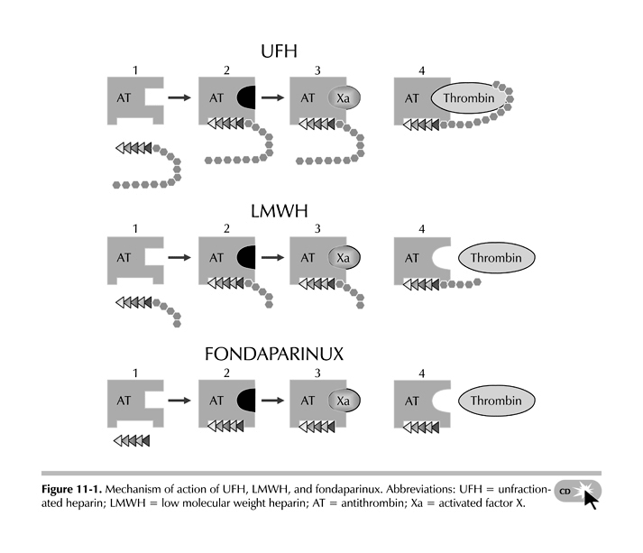
Meccanismo d’azione del Fondaparinux
- è attivo solo su FXa
Weitz JI, NEJM 1997;337:688-698

Slide 20
Fondaparinux p.m. 1.728 Dalton per singola molecola è attivo solo su FXa CARATTERISTICHE
(Vantaggi)
Somministrazione OD
No monitoraggio di laboratorio
No interazioni con cibo e farmaci
Farmacologia specifica
No monitoraggio per HIT
(Svantaggi)
Somministrazione parenterale
Variazione della dose nei pz con
- insufficienza renale
- sovrappeso o sottopeso
Azione indiretta (via antitrombina)
No inibizione dei fattori della coagulazione
all’interno del trombo
Elevata eliminazione renale (65-75%)
Ansell et al. 2008, Budnitz et al. 2007, Hirsh et al. 2008, Haas 2009, Arixtra SPC

Slide 21
Fondaparinux
UTILIZZO E MONITORAGGIO DI LABORATORIO
Profilassi: 2,5 mg OD s.c. – VFG > 50 mL/m; 1,5 mg OD s.c. - VFG 20-50 mL/m;
non utilizzare se VFG sotto 20 mL/m
Terapia: 5 mg OD s.c. peso < 50 kg; 7,5 mg OD s.c. peso 50-100 kg; 10 mg OD s.c. peso >100 kg
Note: profilassi in Chirurgia Generale, Chirurgia Ortopedica e trattamento TEV → SI’
profilassi in Medicina → SI’
utilizzo in Cardiologia SCA → SI’
utilizzo in Emodialisi → NO
utilizzo in Gravidanza → NO
Monitoraggio: NO
Punti di attenzione: - “cautela” nei pazienti sotto i 40 kg
- sanguinamento
Antidoto: FVIIr off label … rischio/beneficio

Slide 22
PROFILASSI E TERAPIA ANTICOAGULANTE
via via più efficace, “relativamente” sicura,
semplificata

Slide 23
ENF, EBPM, FPX … e RCP
Le schede tecniche dei prodotti in commercio:
differiscono fra di loro
NON SEMPRE sono in linea con quanto riportato nelle Linee Guida internazionali riguardo il loro campo di impiego
- Tutte concordano e sono autorizzate per il trattamento e la profilassi del tromboembolismo venoso

Slide 24
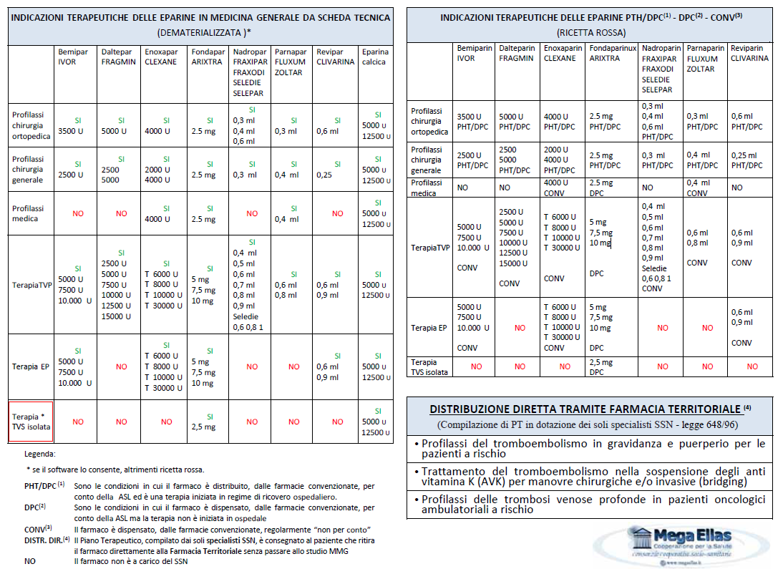

Slide 25
L 648/96: “…sono prescrivibili a totale carico del SSN… …previa delibera della commissione Consultiva Tecnico Specifica dell’AIFA… medicinali da impiegare con indicazione terapeutica differente da quella con cui sono stati registrati …” (OFF LABEL - la lista è costantemente aggiornata da AIFA)
Segue un protocollo definito che prevede
- la registrazione del consenso informato
- la tenuta di un registro
- l’emissione di un piano/protocollo di cura
SOLO da personale ospedaliero, universitario e di IRCCS

Slide 26
Determina AIFA G.U. 6 Agosto 2016: utilizzo EBPM
1) donne in gravidanza “a rischio tromboembolico”:
- pregressi eventi TEV non provocati o in corso di assunzione di
E-P o con storia di poliabortività;
- morte fetale endouterina;
- pregressa severa pre-eclampsia/eclampsia;
- s. da Antifosfolipidi
- valvole cardiache meccaniche.
… e le donne asintomatiche ma con conosciuto e importante difetto trombofilico?
2) “bridging therapy” in pazienti trattati con AVK.

Slide 27
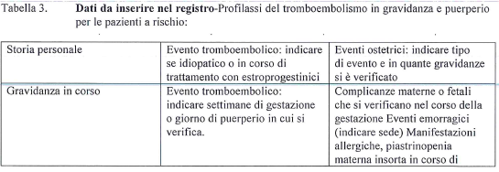
donne in gravidanza
“a rischio tromboembolico”

Slide 28
(donne in gravidanza “a rischio tromboembolico”)

Slide 29
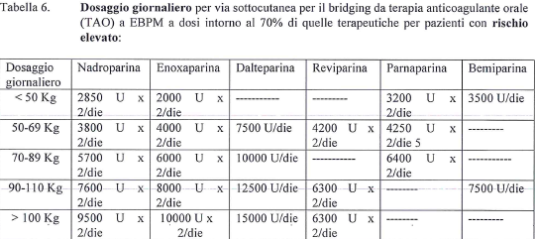
2) “bridging therapy”
Prima prescrizione: specialista
Prosecuzione: MMG su ricetta SSN, dietro presentazione PT

Slide 30
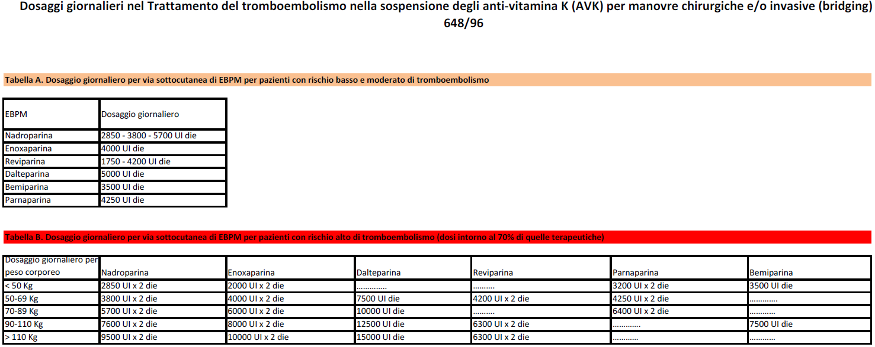
“Bridging therapy”

Slide 31
3) Paziente oncologico determina AIFA n. 1315/2015 e 2016
Prima prescrizione: specialista
Prosecuzione: MMG su ricetta SSN, dietro presentazione PT

Slide 32
Paziente oncologico

Slide 33
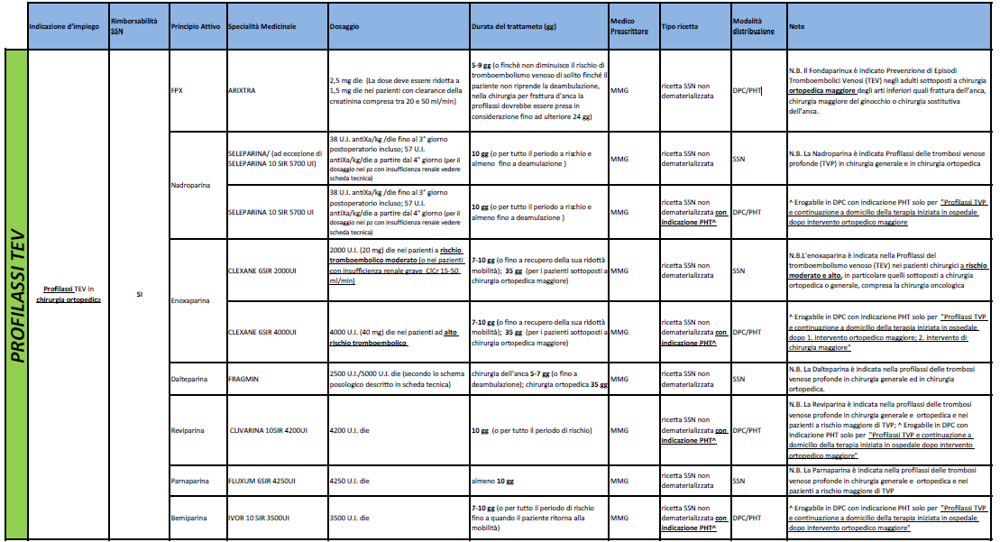

Slide 34
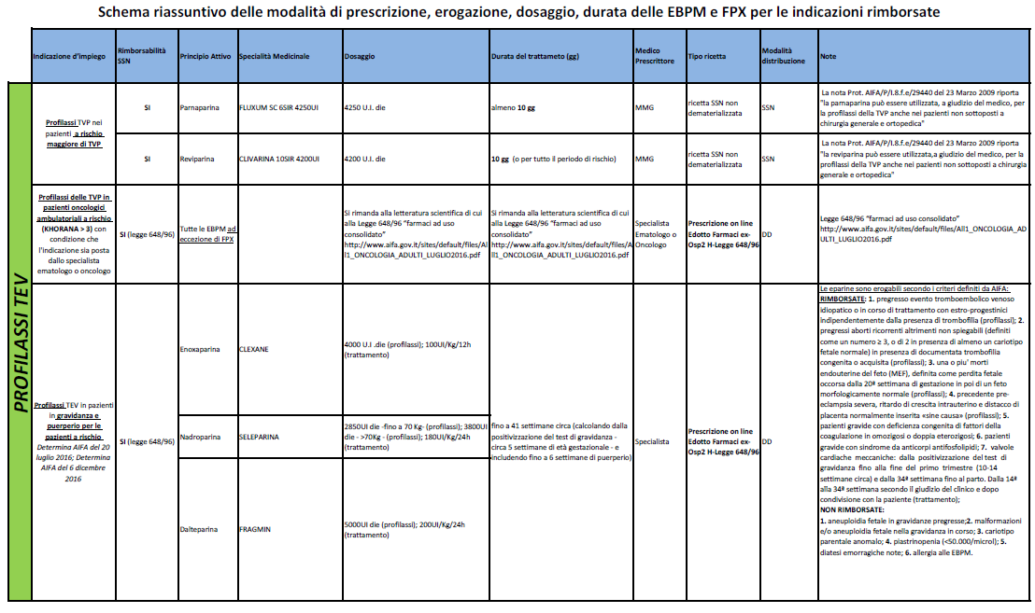

Slide 35
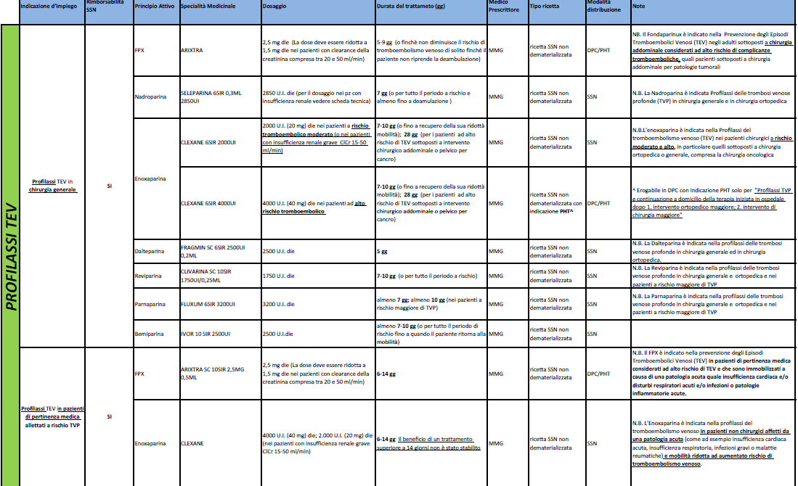

Slide 36
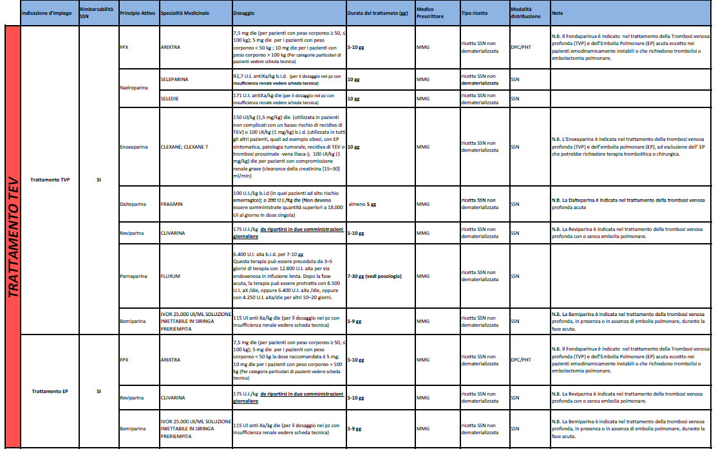

Slide 37
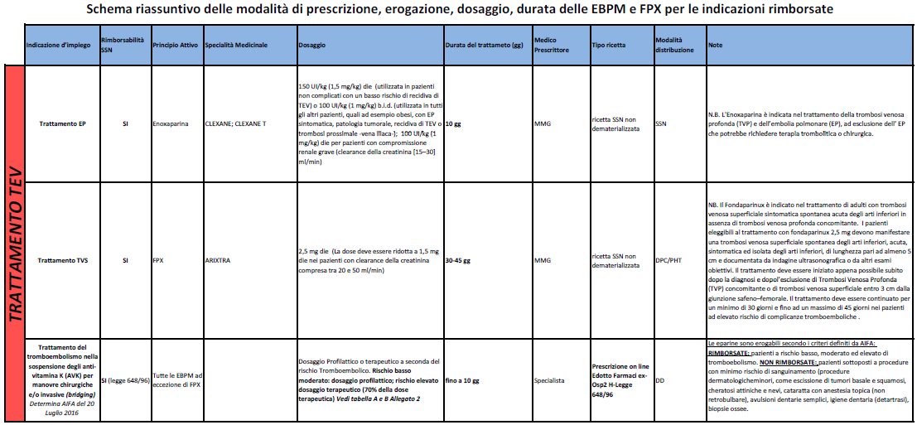

Slide 38
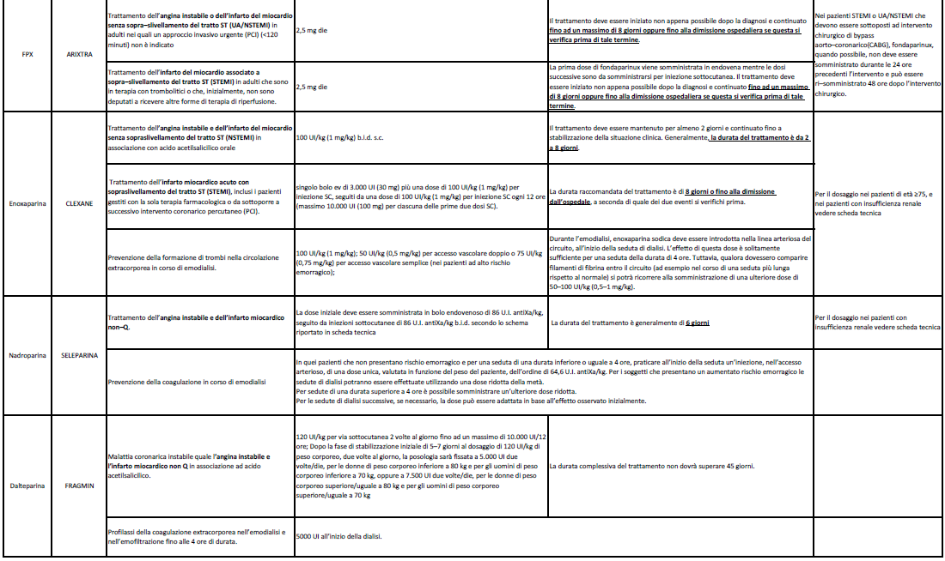
EBPM
altre indicazioni RCP:
Cardiologia
Emodialisi

Slide 40
Effetto anticoagulante dell’eparina non frazionata:
◻ è mediato da FIIa, FXa, FIXa, FXIa, FXIIa
☒ è mediato da Antitrombina
◻ è mediato da FIIa e FXa in proporzione variabile
◻ nessuna delle precedenti
R.: è mediato da Antitrombina
Eparina a basso peso molecolare:
◻ il suo bersaglio è il FXa
◻ il suo impiego prevede monitoraggio con test di laboratorio
☒ la posologia va adattata alla funzionalità renale e al peso del paziente
◻ ha bassa biodisponibilità e complessa farmacocinetica
R.: la posologia va adattata alla funzionalità renale e al peso del paziente
Terapia anticoagulante con Fondaparinux:
◻ è controindicata in pazienti con CrCl < 30 mL/min
◻ non prevede controlli laboratoristici
◻ non va impiegata in corso di gravidanza
☒ tutte le precedenti
R.: tutte le precedenti

Slide 41
DPC:
distribuzione per conto attraverso le farmacie di comunità
SSN:
distribuzione in regime di convenzione attraverso le farmacie di comunità
PHT:
prontuario della distribuzione diretta e della Continuità Ospedale Territorio
DD:
distribuzione diretta attraverso le strutture sanitarie di residenza dell’assistito

Slide 42
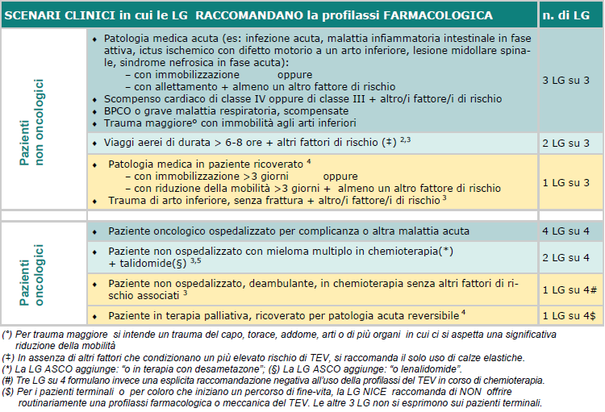
Profilassi nel paziente non chirurgico

